Slide 1

第六课 珍惜婚姻关系
6.2夫妻地位平等

Slide 2

热身环节：自主探究
吴江某民营企业董事长夏某（女）与本公司员工刘某（男）相识相恋，到谈婚论嫁之时，夏女士提出三个要求:
1.必须做婚前财产公证；
2.婚后无论生育几个孩子都要姓夏；
3.婚后的家务都由刘先生承担。
但是，刘先生觉得以上三个不平等要求一个也不能答应。俩人面临分手的尴尬境地。
谈谈你对夏女士要求的看法。

Slide 3
热身环节：自主探究
吴江某民营企业董事长夏某（女）与本公司员工刘某（男）相识相恋，到谈婚论嫁之时，夏女士提出三个要求:
1.必须做婚前财产公证；
2.婚后无论生育几个孩子都要姓夏；
3.婚后的家务都由刘先生承担。
但是，刘先生觉得以上三个不平等要求一个也不能答应。俩人面临分手的尴尬境地。
谈谈你对夏女士要求的看法。

Slide 4
01婚前
财产公证
02孩子
姓氏问题
03家务
承担问题
民法典第一千零六十三条规定：一方的婚前财产为一方的个人财产；
民法典第一千零六十五条规定：男女双方可以约定婚姻关系存续期间所得的财产以及婚前财产归各自所有、共同所有或者部分各自所有、部分共同所有。约定应当采用书面形式。
“ 夫妻在婚姻关系中地位平等”是夫妻关系的核心。双方应该平等地行使权利、平等地履行义务、共同承担家庭和社会责任。
夫妻人身关系的平等强调双方的人格独立，所生子女可以随父姓，可以随母姓。

Slide 5
主议题：夫妻地位平等 共建和谐家庭
结发为夫妻 恩爱两不疑-- ，维系婚姻关系的基础
心贯如白日 破镜能重圆-- ，处理财产问题的关键
举案齐眉乐 锦天笑声欢-- ，共筑美满家庭的法宝

Slide 6
活动一 我是节目策划人
假如你是《怦然心动》电视相亲节目的策划人，为帮助嘉宾了解对方的婚姻观，在相互提问环节，会设置哪些问题？

Slide 7
建议：根据性别的差异，站在男、女嘉宾的不同立场，设置各自比较关心的问题。

Slide 8
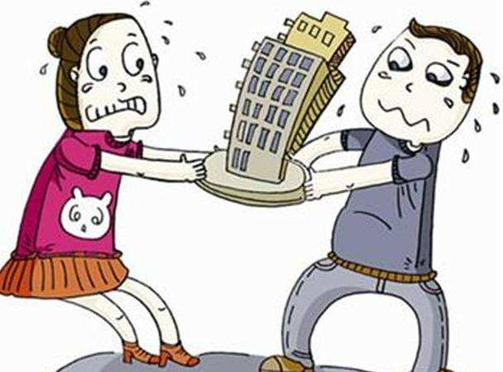
活动二 我是社区调解员
假如你是社区家庭矛盾调解员，遇到以下的案例，会给出怎样的调解建议？并说明理由。
思维导航：
1.从归属权来看，单独在强女士名下的两套房产，是夫妻共同财产还是强女士一方的个人财产？
2.从个人行为角度来看，材料信息中，雷先生与强女士有哪些不合理的行为？
3.谈谈你对因“为继子买婚房”而产生夫妻矛盾这一事件的看法，并提出合理的调解建议。

Slide 9
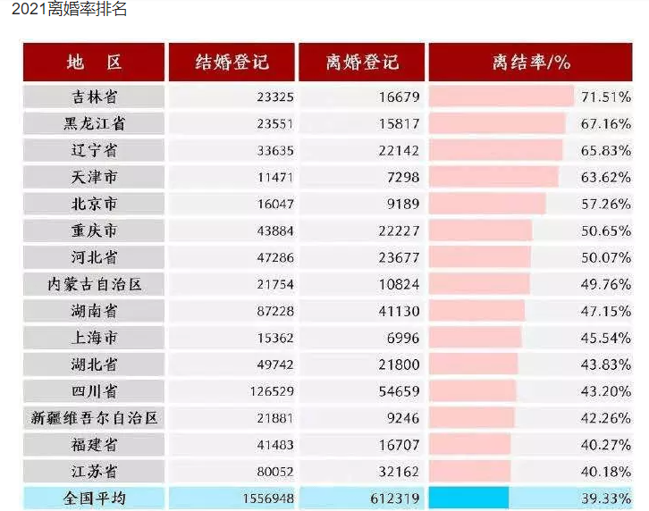
活动三 我是自媒体大V
请结合第六课内容，写一份“相互尊重，珍惜婚姻，共筑美满家庭”的倡议书。
建议：可以从法理、情感等多角度倡议。

Slide 10
主议题：夫妻地位平等 共建和谐家庭
结发为夫妻 恩爱两不疑-- ，维系婚姻关系的基础
心贯如白日 破镜能重圆-- ，处理财产问题的关键
举案齐眉乐 锦天笑声欢-- ，共筑美满家庭的法宝

Slide 11

结发为夫妻 恩爱两不疑
-- ，维系婚姻关系的基础
PART 01

Slide 12
活动一 我是节目策划人
假如你是《怦然心动》电视相亲节目的策划人，为帮助嘉宾了解对方的婚姻观，在相互提问环节，会设置哪些问题？

Slide 14

“夫妻在婚姻关系中地位平等”是夫妻关系的核心

Slide 15
心贯如白日 破镜能重圆
-- ，处理财产问题的关键
PART 2

Slide 16
活动二 我是社区调解员
假如你是社区家庭矛盾调解员，遇到以下的案例，会给出怎样的调解建议？并说明理由。

Slide 17
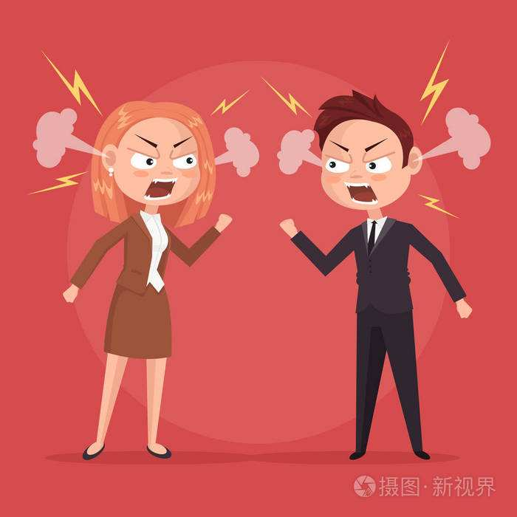
这是我的房产！
我要出去工作，
你限制了我的自由！
我承担了家里所有的责任，你该补偿我！

Slide 18
强女士与雷先生在2010年结婚，当时强女士未婚而雷先生离异并有一子，婚前强女士与雷先生各自都有一处房产，婚后三人居住在雷先生的房产内，没有再生育孩子，强女士当时与雷先生签订书面协议，无论婚前还是婚后以任何形式获得的财产，都归两人共同所有。2014年，强先生又贷款买了一套房产，用于出租。2018年，强女士的父亲离世，立遗嘱把自己的一处房产留给女儿一人所有，强调不与女婿雷先生共有。今年，雷先生要求强女士卖掉单独在她名下的两处房产准备给儿子买一套较大的婚房（理由是这两套房属于老破小，没有升值空间）。强女士不答应，觉得这都是她的个人财产，她有独立支配的权力，而继子也毕竟不是她的亲生儿子。雷先生勃然大怒，并多次为此大打出手。称婚后强女士一直没有出去工作，所有的家庭开支，都由他支付，也就意味着是他一个人在承担所有的家庭责任，所以家里的财产都应由他支配。强女士非常委屈，因为婚后她并不愿意放弃自己的工作，但雷先生常以离婚要挟，让她在家料理家务，不允许外出工作，而今还要把属于她个人的所有房产卖掉，为继子买房。

Slide 19
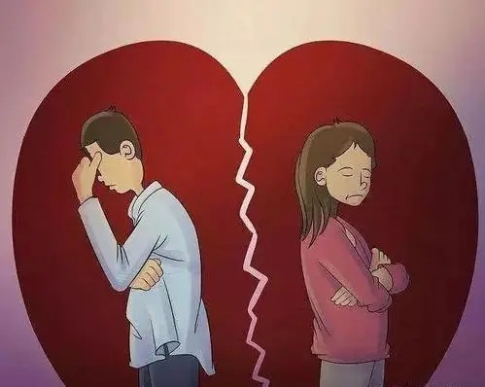
对强女士说……
1.结婚后，就要共同承担家庭责任，也包括对他们的儿子。
2.夫妻双方在平等自愿的基础上，有了书面协议的约定后，强女士名下的两套房产应归夫妻双方共同所有，而非归她独有。
3.如果因为不能出去工作而一直心存遗憾，可以与雷先生协商，因为夫妻人身关系的平等强调夫妻双方的人格独立，双方均有参加生产、工作、学习和社会活动的自由。

Slide 20
对雷先生说……
1.夫妻人身关系的平等强调夫妻双方的人格独立，双方均有
参加生产、工作、学习和社会活动的自由。所以如果强女士
坚持要外出工作，雷先生不得强硬阻止。
2.在平等的夫妻关系中，双方需要共同承担家庭责任，但不只有赚钱养家才是承担责任的唯一表现，强女士在家料理家务同样是承担责任的表现之一，所以不能以此为由，忽视强女士对家庭的贡献。
3.夫妻双方在平等自愿的基础上，有了书面协议的约定后，强女士名下的两套房产应归夫妻双方共同所有，但“相互坦荡，遇事商量”是处理好夫妻间财产问题的关键，房产的处理，仍应与强女士心平气和地商量，不能动辄用离婚要挟，更不能采用暴力。

Slide 21
解答雷先生和强女士的一些疑问……
1. 约定财产制与法定财产制哪个更具优先效力？
2. 2014年，以雷先生名字填写购房合同的那套房产的贷款，夫妻双方是否负有共同偿还的责任？
3. 近期雷先生母亲住院，向亲戚借的2万元借款，是否属于双方的共同债务？

Slide 22
举案齐眉乐 锦天笑声欢
-- ，共筑美满家庭的法宝
PART 3

Slide 23
主议题：夫妻地位平等 共建和谐家庭
结发为夫妻 恩爱两不疑--平等互信，维系婚姻关系的基础
心贯如白日 破镜能重圆--坦荡共商，处理财产问题的关键
举案齐眉乐 锦天笑声欢--珍惜婚姻，共筑美满家庭的法宝

Slide 24
活动三 我是自媒体大V
请结合第六课内容，写一份“相互尊重，珍惜婚姻，共筑美满家庭”的倡议书。

Slide 25
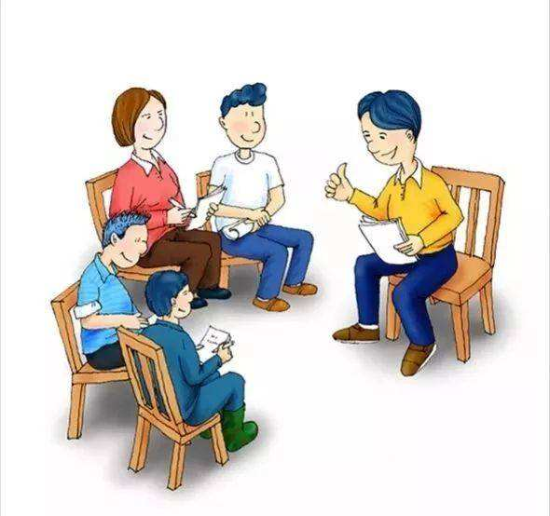
【实践拓展】
请同学们通过小组合作，使用“问卷星”等小程序，设置一份关于“婚姻观对婚姻关系的影响”的问卷调查，利用元旦假期，在周边社区进行走访调查，并形成一份调查报告。

Slide 26

感谢聆听

